Slide 1


CORSO E AGGIORNAMENTO
KATA
OSTIA 2018

Slide 2
ARBITRO
FUNZIONE
Garantire il corretto svolgimento della competizione;
premiare i gesti tecnici conformi al modello di prestazione;
sanzionare i comportamenti che violano il regolamento;
decretare il vincitore.

Slide 3
ARBITRO
DOVERI
neutralità
formazione continua
cooperazione

Slide 4
ARBITRO
NEUTRALITA’
L’Arbitro ha il dovere di essere solo il «testimone» dell’evento sportivo.
Ha il dovere di comportarsi secondo correttezza e buona fede.
Ha il dovere di resistere a qualsiasi pressione possa provenire dall’ambiente esterno.
Ha il dovere di astenersi qualora possa essere minacciata la propria serenità di giudizio ovvero in qualsiasi caso possa ravvisarsi un conflitto di interessi anche solo potenziale.

Slide 5
ARBITRO
FORMAZIONE CONTINUA
La conoscenza approfondita del regolamento è condizione imprescindibile per una sua corretta applicazione.
L’esercitazione pratica, poi, è ciò che consente all’Arbitro di affinare i processi valutativi; di esprimere, cioè, in maniera precisa un giudizio di conformità o meno del gesto tecnico al modello prestativo.
E’ l’unico strumento, infine, che consente di perfezionare la «tecnica arbitrale».

Slide 6
ARBITRO
COOPERAZIONE
L’Arbitro non agisce da solo.
Ha il dovere imprescindibile di collaborare con i colleghi.
Ogni valutazione arbitrale, infatti, è la risultante di informazioni, spesso parziali, che devono necessariamente integrarsi tra di loro.
L’Arbitro ha altresì il dovere di attenersi scrupolosamente alle indicazioni del proprio Commissario di Tappeto, nonché di astenersi da qualsiasi commento in merito ai giudizi espressi dai colleghi.

Slide 7
DEFINIZIONE
KATA = COMBATTIMENTO CODIFICATO
Art. 5 “CRITERI DECISIONALI”
Spiegazione I
Il Kata non è una danza o una rappresentazione teatrale. Deve essere eseguito nel rispetto dei valori e princìpi tradizionali. Deve essere realistico in termini di combattimento e mostrare concentrazione, potenza e potenziale impatto (efficacia / lesività) in ogni tecnica. Deve dimostrare forza e velocità, come anche grazia, ritmo ed equilibrio.

Slide 8
CRITERI DI VALUTAZIONE
I criteri di valutazione orientano l’attenzione del Giudice verso le componenti strutturali della prestazione

Slide 9
CRITERI DI VALUTAZIONE
REGOLAMENTO WKF
CONFORMITA’
Alle tecniche ed agli standard dello stile applicabile
PRESTAZIONE TECNICA
Posizioni
Tecniche
Movimenti di Transizione
Scelta del Tempo / Sincronizzazione
Respirazione corretta
Kime
Difficoltà tecnica
PRESTAZIONE FISICA
Forza
Velocità
Equilibrio
Ritmo

Slide 10
ESEMPI
Elementi che determinano la difficoltà
*Salti (azioni che prevedono lo stacco di entrambi gli arti inferiori da terra);
*Salti con avvitamento;
*Equilibrio su una sola gamba con successiva tecnica impegnativa;
*Posizioni difficili da tenere (neko) con esecuzione di tecniche potenti;
*Calci di notevole impegno;
*Continui cambi di direzione con posizioni e tecniche impegnative.

Slide 11
CRITERI DI VALUTAZIONE
REGOLAMENTO FIJLKAM
TECNICA (Stili)
POTENZA
KIME
RITMO
ESPRESSIVITA’

Slide 12
CRITERI DI VALUTAZIONE
REGOLAMENTO FIJLKAM
TECNICA
La Tecnica - Ogni singola azione motoria prende forma nello spazio e nel tempo ed è il risultato di una partecipazione coordinata di tutti i segmenti dell’Atleta. La tecnica viene eseguita in base a un modello ottimale.
In sintesi: la tecnica è un programma motorio (determinata sequenza di movimenti del corpo) eseguito in funzione di un obiettivo prefissato e conforme ai modelli codificati della specialità.

Slide 13
CRITERI DI VALUTAZIONE
REGOLAMENTO FIJLKAM
TECNICA
Posizioni
Movimenti di Transizione
Azioni finalizzate
Il programma motorio determina l’organizzazione dei segmenti del corpo nel tempo e nello spazio ed è la risultante di processi coordinativi complessi.

Slide 14
CRITERI DI VALUTAZIONE
REGOLAMENTO FIJLKAM
TECNICA
Posizioni
Le posizioni devono essere eseguite in conformità ai modelli codificati che variano in funzione degli stili praticati (kiba dachi, shiko dachi, etc.).
Posizioni corrette = equilibrio statico

Slide 15
CRITERI DI VALUTAZIONE
REGOLAMENTO FIJLKAM
TECNICA
Movimenti di transizione
Attraverso il movimento di transizione il corpo si muove nello spazio da una posizione di partenza ad una posizione di arrivo. Anche tali movimenti devono obbedire a determinati canoni esecutivi che pure cambiano da stile a stile (ad es. modo di avanzamento in sanchin dachi nello shito e nel goju).
Movimenti di transizione = equilibrio dinamico

Slide 16
CRITERI DI VALUTAZIONE
REGOLAMENTO FIJLKAM
TECNICA
Azioni finalizzate
Le azioni finalizzate sono rappresentate dalle azioni di difesa e dalle azioni di attacco. La gestualità è multiforme. Possono essere eseguite con gambe e braccia. Le modalità esecutive dipendono dall’obiettivo perseguito, dal significato dell’azione, dallo stile praticato.
Azioni finalizzate = respirazione corretta – coordinazione e sincronizzazione.

Slide 17
CRITERI DI VALUTAZIONE
REGOLAMENTO FIJLKAM
TECNICA
Criterio di valutazione - Durante l’esecuzione, ogni singola tecnica va osservata e valutata nella sua globalità coordinativa. La stabilità della postura (zenkutsu, kiba, shiko, neko, ecc..) è data dall’assenza di pattinamenti degli appoggi e di vibrazioni degli arti inferiori, non determinati dall’azione degli stessi per imprimere movimento al bacino nelle tecniche di braccia (gyaku tsuki, parate, ecc..). La perdita più o meno grave dell’equilibrio è da considerare un grave errore di coordinazione e, quindi, della tecnica. L’attenzione del Giudice è orientata a valutare la qualità del movimento (l’azione della parte superiore del corpo non deve in nessun modo creare grandezze di disturbo alla parte inferiore PROPRIOCETTIVITA’) e la gestione dell’equilibrio dinamico e statico.

Slide 18
PROPRIOCEZIONE
La propriocezione (nota anche come cinestesia) è la capacità di percepire e riconoscere la posizione del proprio corpo nello spazio e lo stato di contrazione dei propri muscoli, anche senza il supporto della vista. La propriocezione assume un'importanza fondamentale nel complesso meccanismo di controllo del movimento

Slide 19
CRITERI DI VALUTAZIONE
REGOLAMENTO FIJLKAM
POTENZA
Ogni singola azione tecnica è determinata da un insieme di contrazioni muscolari che mettono in movimento segmenti, o l’intera massa corporea, determinando la produzione di energia cinetica, che nel Karate è indirizzata contro l’avversario. La potenza della tecnica è data dalla formula P = F x v (forza x velocità). La potenza della tecnica, ovvero l’energia cinetica prodotta dall’azione, è una componente essenziale in quanto ne determina in gran parte l’efficacia.

Slide 20
CRITERI DI VALUTAZIONE
REGOLAMENTO FIJLKAM
POTENZA
Criterio di valutazione: Durante l’esecuzione di ogni singola tecnica, ove sia richiesto dalla codificazione, il Giudice deve osservare questo parametro essenziale (Potenza), avendo ben presente che la forza e la velocità sono tra loro integrate, ma che è l’alta velocità dell’azione a determinare in maggior misura la potenza. Quindi, maggiore è la velocità della massa d’impatto, maggiore è l’efficacia della tecnica. Va, inoltre, tenuto presente che mantenere la perfetta coordinazione alle alte velocità richiede una grande maestria di movimento.

Slide 21
CRITERI DI VALUTAZIONE
REGOLAMENTO FIJLKAM
KIME
Ogni singola azione tecnica, ove sia richiesto dalla codificazione, si deve concludere con una contrazione muscolare isometrica breve (kime), che è una specifica che identifica il Karate e, nel
medesimo tempo, lo differenzia da altre specialità similari.
Il kime, insomma, è una componente strutturale del Karate.
La durata della contrazione dipende dal significato dell’azione

Slide 22
CRITERI DI VALUTAZIONE
REGOLAMENTO FIJLKAM
KIME
Criterio di valutazione - Durante l’esecuzione di ogni singola tecnica, ove sia richiesto dalla codificazione, l’attenzione del Giudice deve essere orientata alla verifica che il kime venga espresso correttamente. Un’ espressione imprecisa di questa componente tecnica, o la sua assenza, provoca fusioni tra una tecnica e l’altra e denota una scarsa maestria del gesto.

Slide 23
CRITERI DI VALUTAZIONE
REGOLAMENTO FIJLKAM
RITMO
La combinazione in successione di un insieme di tecniche motorie di differente significato, ampiezza e velocità (codificazione) determina il ritmo. Trattandosi di un insieme di tecniche codificate, esso è quasi completamente determinato dall’ampiezza e rapidità del movimento, dagli intervalli di tempo dovuti alla durata del kime e dal significato che lega tra loro gruppi di azioni diverse.

Slide 24
CRITERI DI VALUTAZIONE
REGOLAMENTO FIJLKAM
RITMO
Criteri di valutazione - Durante l’esecuzione del Kata nel suo insieme, e durante le fasi parziali (gruppi di tecniche), l’attenzione del Giudice deve essere orientata a verificare la presenza di un ritmo che scaturisca da razionali legami di significato tra le varie tecniche e che dia realismo e forza di espressione alla comunicazione gestuale. Al termine della prova, la valutazione del Giudice sul ritmo espresso dall’Atleta dovrà essere di tipo globale.
(Dimensione temporale - significato)

Slide 25
CRITERI DI VALUTAZIONE
REGOLAMENTO FIJLKAM
ESPRESSIVITA’
L’Atleta in azione, tramite il movimento entra in comunicazione con chi guarda, gli trasmette significati, qualità di movimenti, quantità di energie espresse, ecc. In questo sistema di comunicazione, la personalità e l’energia interiore di chi comunica imprimono al movimento una caratteristica personale, soggettiva, ben percepibile che ne determina la forza e l’efficacia della comunicazione. Questa capacità non va confusa con l’assunzione di atteggiamenti di tipo “cinematografico”

Slide 26
ALTRI PUNTI
Il kata dimostrato è stato eseguito con una corretto ritmo?
Il concorrente evidenzia troppo le pause?
Il kata scorreva o era una serie di fotogrammi?
L’efficacia veniva sacrificata per l’apparenza?
Il kata è stato portato a temine con un calo di prestazione o ha mantenuto la stessa efficacia di azione?
Il kata mostrava essere un combattimento virtuale?

Slide 27
Cosa
Valutare
Tecnica
Potenza
Kime
Ritmo
Espressività
Kime
Ritmo
Espressività
Kime
Ritmo
Espressività
Kihon
(Stili/Scuole)
Kihon
(Stili/Scuole)
Kihon
(Stili/Scuole)
Forza
Forza
Forza
Contrazione
Isometrica
Significato
Contrazione
Isometrica
Significato
Contrazione
Isometrica
Significato
Capacità di
Trasmettere
Equilibrio
Dinamico
Velocità
Velocità
Velocità
Assenza
di Fusioni
Assenza
di Fusioni
Assenza
di Fusioni
Assenza di
Atteggiamenti
Stabilità
Efficacia
Efficacia
Efficacia

Slide 28
PARAMETRI DI VALUTAZIONE
Per quantificare in punteggio la prestazione di un Atleta o di una Squadra devono essere applicati i seguenti parametri sulle componenti strutturali della prestazione tecnica:
Ottimo = requisiti espressi al massimo grado;
Buono = imprecisione di alcuni requisiti;
Discreto = imprecisione alquanto diffusa;
Sufficiente = imprecisione molto diffusa;
Insufficiente = prevalgono i requisiti non validamente espressi.

Slide 29
PARAMETRI DI VALUTAZIONE
Al Giudice è assegnato il compito di esprimere una valutazione previo giudizio di tipo sintetico (insufficiente, sufficiente, discreto, buono e ottimo).
Il giudizio, poi, viene convertito in numeri:

Slide 30
SCHEMA RIASSUNTIVO “GRIGLIE DI VALUTAZIONE
KATA FEDERALE
INDIVIDUALE
ESORDIENTI
JUNIOR
CADETTI
SENIOR
T
da 1 a 6
T
da 1 a 5
P
da 1 a 4
P
da 1 a 4
K
da 1 a 4
K
da 1 a 4
R
da 1 a 3
R
da 1 a 4
E
da 1 a 3
E
da 1 a 3

Slide 31
PARAMETRI DI VALUTAZIONE
ES -- CA -- JU
TECNICA
Ottimo = 6
Buono = 5
Discreto = 4
Sufficiente = 3
Insufficiente = 2
Modesto = 1

Slide 32
PARAMETRI DI VALUTAZIONE
ES -- CA -- JU
POTENZA
Ottimo = 4
Buono = 3
Sufficiente = 2
Insufficiente = 1

Slide 33
PARAMETRI DI VALUTAZIONE
ES -- CA -- JU
KIME
Ottimo = 4
Buono = 3
Sufficiente = 2
Insufficiente = 1

Slide 34
PARAMETRI DI VALUTAZIONE
ES -- CA -- JU
RITMO
Ottimo = 3
Discreto = 2
Insufficiente = 1

Slide 35
PARAMETRI DI VALUTAZIONE
ES -- CA -- JU
ESPRESSIVITA’
Ottimo = 3
Discreto = 2
Insufficiente = 1

Slide 36
IMPORTANTE
QUALSIASI COSA ACCADA DURANTE
LE PROVE VERRA’ PRESA
IN CONSIDERAZIONE SOLO ALLA FINE
DI ENTRAMBE LE ESECUZIONI

Slide 37
CRITERI DECISIONALI
ERRORI
E
SQUALIFICA

Slide 38
ERRORI
I seguenti errori, se evidenti, devono essere tenuti presenti
nella valutazione in accordo con i criteri di valutazione:
Equilibrio
Movimenti
Sincronizzazione
Segnali esterni
Perdita di tempo

Slide 39
ERRORI
Equilibrio
piccola perdita di equilibrio
Movimenti
esecuzione di un movimento in modo non corretto o incompleto o saltare 1 tecnica
(non eseguire una parata o una tecnica in maniera completa;
eseguire un pugno fuori bersaglio).

Slide 40
ERRORI
SINCRONIZZAZIONE
effettuare un movimento asincrono
(eseguire una tecnica prima che il movimento di transizione del corpo sia completato)
SEGNALI ESTERNI
uso di segnali acustici o teatrali
(da chiunque provengano, compresi gli altri membri della squadra) come
battere i piedi o colpire il petto, le braccia,o il karate-gi, o
respirazione inappropriata.
N.B. Gli UDG dovranno penalizzare l’uso di segnali esterni decurtando dal punteggio complessivo un valore compreso tra – 1 e – 5, come indicato nella tabella delle PENALITA’.

Slide 41
ERRORI
PERDITA DI TEMPO
- marcia prolungata;
- inchini eccessivi;
- pause prolungate prima dell’inizio della prova.

Slide 42
ERRORI
- Cintura che si allenta scendendo dai fianchi durante l’esecuzione;
- Distrarre i giudici muovendosi al di fuori dell’area di gara mentre l’avversario sta eseguendo la sua prova;
- Provocare una ferita a causa si una tecnica non controllata durante il Bunkai.

Slide 43
PENALITA’
Esitazione (breve vuoto di memoria) durante l’esecuzione: | -1
Breve perdita di equilibrio subito corretta: | -1
Lieve perdita di sincronizzazione: | -1
Evidente perdita di sincronizzazione: | -2
Evidente perdita di equilibrio: | -2
Posizioni esasperate o antifisiologiche: | -3
Grave perdita di equilibrio o caduta: | -5
Uso di segnali esterni | da – 1 a - 5

Slide 44
CASI DI SQUALIFICA
1. Eseguire un kata diverso da quello dichiarato al tavolo della Giuria o annunciare un kata diverso da quello dichiarato al tavolo della Giuria.
2. Non eseguire il saluto all’inizio e/o alla fine del KATA
(negli incontri a squadre dove è prevista l’esecuzione del Bunkai il saluto non deve essere effettuato al termine del kata, bensì al termine del Bunkai).
3. Effettuare una pausa evidente o interrompere la prova (KATA e/o BUNKAI).

Slide 45
CASI DI SQUALIFICA
4. Interferire con la funzione dei Giudici (come costringere un Giudice a spostarsi per ragioni di sicurezza o arrivare a contatto con un Giudice).
5. Far cadere la cintura durante l'esecuzione della prova (KATA e/o BUNKAI).
6. Superare il limite di tempo di 6 minuti per l’esecuzione del KATA e del BUNKAI.
7. Eseguire una tecnica di forbice al collo durante il bunkai.
8. Non seguire le istruzioni del Giudice n. 1 o porre in essere altri comportamenti illeciti.

Slide 46
ORGANIZZAZIONE DELLE GARE
Viene applicato il sistema a
“Bandierine”
ad eliminazione diretta con ricupero

Slide 47
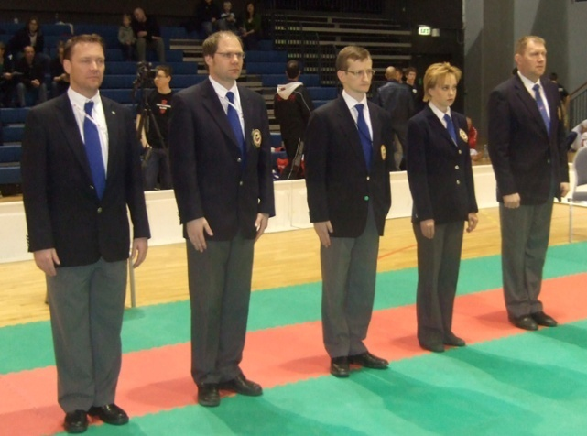
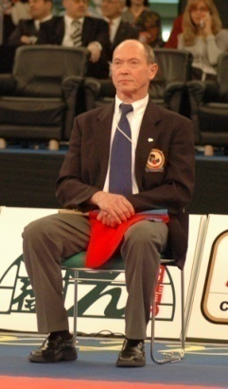
GRUPPO ARBITRALE
Vengono utilizzati cinque Giudici

Slide 48
GRUPPO ARBITRALE
Ogni Giudice ha una bandierina rossa e una bandierina blu
Fukushin 3
Fukushin 3
Fukushin 3
Ao + Aka
Fukushin 4
Fukushin 2
Fukushin 5
Fukushin 1

Slide 49
GRUPPO ARBITRALE
Nelle gare Interregionali e Regionali (fatta eccezione per le Fasi Regionali di Qualificazione), il Gruppo Arbitrale può essere composto di tre Giudici invece che di 5.

Slide 50
ORGANIZZAZIONE DELLE GARE
Nelle gare FIJLKAM i concorrenti possono
eseguire esclusivamente i Kata presenti
all’interno del seguente elenco:

Slide 51
Elenco Kata
ANAN JYUROKU PASSAI
ANAN DAI KANCHIN PINAN 1-5
ANANKO KANKU DAI ROHAI
AOYAGI KANKU SHO SAIFA (SAIHA)
BASSAI DAI KANSHU SANCHIN
BASSAI SHO KISHIMOTO NO KUSHANKU SANSAI
CHATANYARA KUSHANKU KOSOKUN (KUSHANKU) SANSEIRU
CHIBANA NO KUSHANKU KOSOKUN (KUSHANKU) DAI SANSERU
CHINTE KOSOKUN (KUSHANKU) SHO SEICHAN
CHINTO KYAN NO WANSHU SEICHIN
ENPI KYAN NO CHINTO SEIENCHIN
FUKYGATA 1-2 KURURUNFA SEIPAI
GANKAKU KUSANKU SEIRYU
GARYU MATSUMURA ROHAI SEISAN
GEKISAI (GEKSAI) 1-2 MATSUKAZE SHIHO KOUSOUKUN
GOJUSHIHO MATSUMURA BASSAI SHINPA
GOJUSHIHO DAI MEIKYO SHINSEI
GOJUSHIHO SHO MYOJO SHISOCHIN
HAKUCHO NAIFANCHIN (NAIHANSHIN) 1-3 SOCHIN
HANGETSU NIJUSHIHO SUPARINPEI
HAUFA NIPAIPO TEKKI 1-3
HEIAN 1-5 NISEISHI TENSHO
HEIKU OHAN TOMARI BASSAI
ISHIMINE BASSAI OYADOMARI NO PASSAI UNSU (UNSHU)
ITOSU ROHAI 1-3 PACHU USEISHI (GOJUSHIHO)
JIIN PAIKU WANKAN
JION PAPUREN WANSHU
JITTE

Slide 53
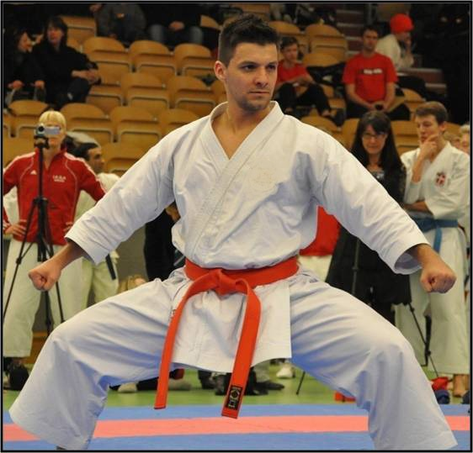
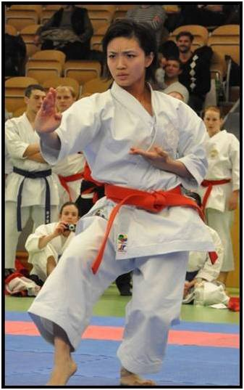
ORGANIZZAZIONE DELLE GARE
La scelta è libera, ma in ogni turno si deve eseguire un Kata diverso.
Una volta eseguito, un Kata non può essere ripetuto

Slide 54
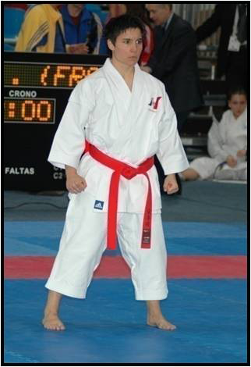
ORGANIZZAZIONE DELLE GARE
Sono consentite leggere variazioni
previste dallo Stile (ryu - ha) praticato
dall’Atleta.
N.B. E’ stato eliminato il riferimento
Alle Scuole.

Slide 55
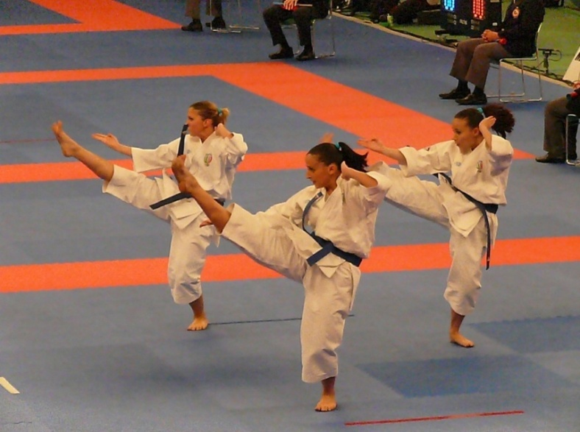
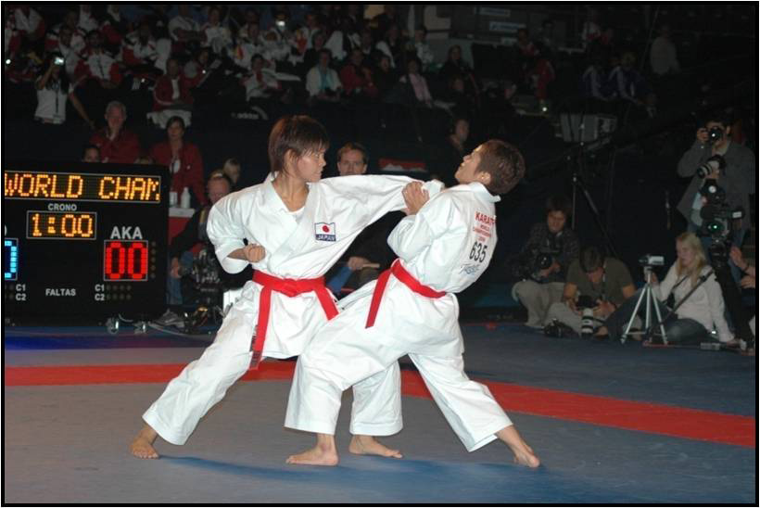
ORGANIZZAZIONE DELLE GARE
Nelle Finali Nazionali dei Campionati Italiani le Squadre/Rappresentative nell’ultimo turno dei ricuperi e nella finale 1° e 2° posto, devono eseguire un Kata Federale diverso dai precedenti seguito dall’applicazione (Bunkai)
Considerato che all’applicazione (Bunkai) deve essere riconosciuta la stessa importanza del Kata, la valutazione è unica.

Slide 56
BUNKAI
II Bunkai rappresenta l’esplicitazione del significato degli schemi posturali (Zenkutsudachi, Shikodachi, ecc.) e delle azioni finalizzate ad uno scopo (attacchi, parate, proiezioni,ecc.), realizzate in funzione di una situazione che deve rappresentare il combattimento contro più avversari reali.
L’applicazione dimostra
“LA PRECISIONE E L’EFFICACIA”
delle azioni eseguite dagli Atleti.
L’efficacia dipende dalla SCELTA DI TEMPO, dalla
CORRETTA DISTANZA di attacchi e difese,
dalla COMBINAZIONE e
dalla POTENZA delle tecniche effettuate.

Slide 57
Criterio di valutazione
Durante la prova di applicazione,
l’attenzione del Giudice deve essere orientata a verificare il realismo delle situazioni di combattimento espresse (distanza, scelta di tempo,potenza, efficacia, ecc.) e la qualità delle tecniche effettuate dai tre componenti della Squadra.

Slide 58
LE IMPERFEZIONI
sono generalmente dovute ad
errori nell’esecuzione delle tecniche
(scelta di tempo e distanza),
a sbilanciamenti, a scarsa potenza
e precisione.

Slide 59
BUNKAI
BISOGNA ESCLUDERE ASSOLUTAMENTE QUELLE FORME INCOERENTI E GRATUITE DI ACROBAZIA E OGNI ALTRO GENERE DI AZIONI PRIVE DI SIGNIFICATO, POICHÉ NON SONO FUNZIONALI AL CONCETTO DI COMBATTIMENTO E, SOPRATTUTTO, NON RAPPRESENTANO L’IDENTITÀ DEL KARATE.

Slide 60
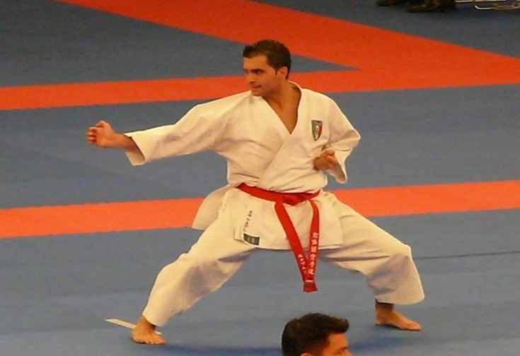

VALUTAZIONE
Il Kata -individuale o a Squadre- rappresenta un combattimento reale codificato contro uno o più avversari virtuali.
Come tale, ha la caratteristica di effettuare tecniche codificate (Stili) in un contesto di tipo marziale.
A causa di questa sua origine, ha caratteristiche evidenziate dalla Tecnica dagli Stili, dalla Potenza, dal Kime, dal Ritmo, ecc.

Slide 61
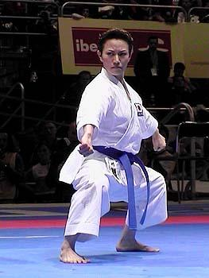
OPERAZIONI DI GARA
Ogni Concorrente, all’atto della chiamata, deve
presentare in busta chiusa al Presidente di Giuria
il numero e il nome del kata
che intende eseguire.
Spetta esclusivamente all'Allenatore
o all’Atleta assicurarsi che il Kata notificato
al tavolo sia adeguato al turno corrispondente.

Slide 62
OPERAZIONI DI GARA
All’inizio di ogni incontro,
in risposta all’annuncio dei loro nomi,
i due Concorrenti,
il 1°chiamato AKA ed il 2°chiamato AO,
si dispongono lungo il perimetro dell’area di gara con il volto rivolto al Giudice Centrale.

Slide 63
OPERAZIONI DI GARA
INIZIO INCONTRO
gli Atleti effettuano il saluto prima ai Giudici e poi tra loro

Slide 64
OPERAZIONI DI GARA
AO indietreggia fino ad uscire dall’area di gara.
AKA, dopo essersi mosso verso la posizione d’avvio, esegue il saluto, annuncia chiaramente il nome del KATA ed inizia la prova. Completato il KATA, effettua nuovamente il saluto e lascia l’area di gara per attendere l’esecuzione di AO.
Una volta terminata la prova di AO entrambi tornano sul perimetro dell’area di gara per attendere la decisione del Gruppo Arbitrale.

Slide 65
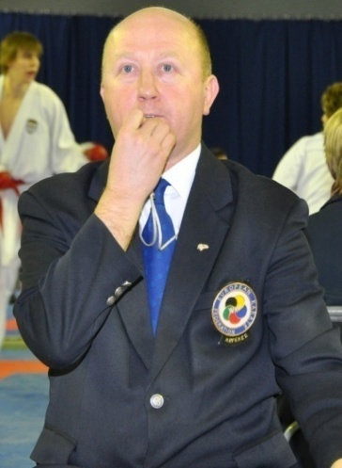
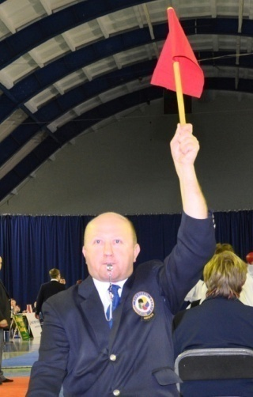
OPERAZIONI DI GARA
Il Giudice Centrale richiede il giudizio (Hantei), usando il fischietto per emettere un suono a due toni.
Quindi, i Giudici procedono alla votazione,
alzando simultaneamente
una sola bandierina.
Dopo aver lasciato tempo sufficiente per contare i voti
(approssimativamente 5 secondi)
le bandierine vengono abbassate in seguito ad un altro breve fischio.

Slide 66
OPERAZIONI DI GARA
La decisione presa è a favore di
AKA o AO.
Il Concorrente che riceve la maggioranza dei voti
viene dichiarato vincitore
dal Presidente di Giuria.

Slide 67
OPERAZIONI DI GARA
FINE INCONTRO
Dopo che è stato ufficializzato il verdetto
gli Atleti effettuano il saluto prima tra loro
e poi ai Giudici

Slide 68
OPERAZIONI DI GARA
Se i Kata non sono stati eseguiti
CONFORMEMENTE alle regole,
il Giudice Centrale o altro Giudice attira l’attenzione per consulte tutto il gruppo arbitrale e raggiungere un verdetto.

Slide 69
OPERAZIONI DI GARA
SQUALIFICA
(PROCEDURA)
Se entrambi i Concorrenti vengono squalificati, per quell’incontro non vi sarà alcun vincitore. L’avversario per il turno successivo vincerà automaticamente l’incontro senza necessità che si presenti sull’area di gara.

Slide 70
OPERAZIONI DI GARA
SQUALIFICA O KIKEN
(PROCEDURA)
Se un Concorrente viene squalificato o non si presenta , il Giudice Centrale si rivolge verso di lui ed incrocia le bandierine nel primo caso, indica verso la sua direzione con la bandiera nel secondo,dando la vittoria al suo avversario.

Slide 71
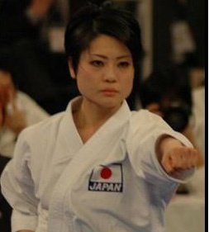
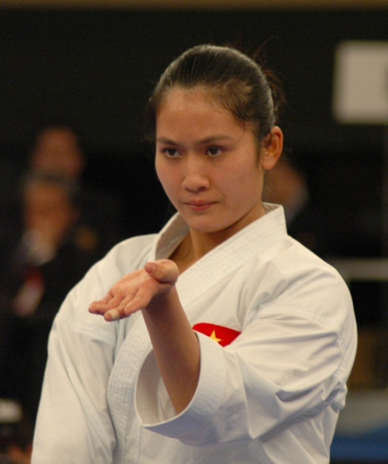
OPERAZIONI DI GARA
In caso di squalifica di
entrambi i Concorrenti,
e questo è
l’incontro
per le medaglie,
HANTEI

Slide 72
OPERAZIONI DI GARA
Se un Atleta/Squadra si ritira dopo che l’avversario ha iniziato la sua prova, quest’ultimo potrà nuovamente eseguire lo stesso KATA in uno dei turni successivi (non necessariamente nel turno successivo) poiché tale situazione deve essere considerata come una vittoria per Kiken.

Slide 73
AREA DI GARA
L’area di gara deve essere sufficientemente grande da consentire l’esecuzione ininterrotta dei kata.
Solitamente è idonea l’area di gara del kumite.
NOVITA’ 2017
Per la gara di kata i tappeti del kumite, che indicano il punto di partenza degli atleti, devono essere girati a formare una superficie di gara di colore uniforme.

Slide 74
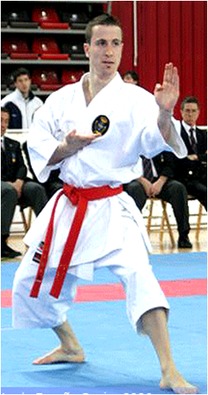
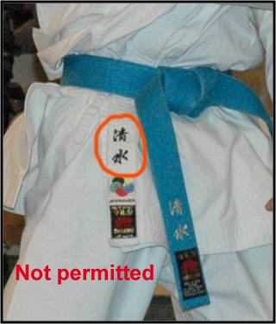
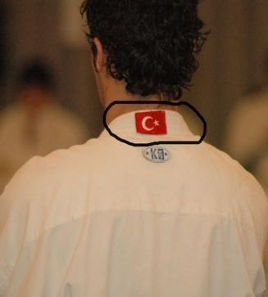
DIVISA UFFICIALE
Gli Atleti devono indossare un Karate-Gi bianco senza strisce, decori o ricami personali.

Slide 75
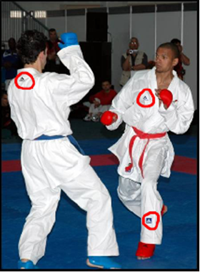
DIVISA UFFICIALE
Solo le etichette originali del produttore possono apparire sul Gi

Slide 76

DIVISA UFFICIALE
E’ consentito che sulla
giacca del Karate-Gi
venga stampato il
marchio “CLIMA”

Slide 77
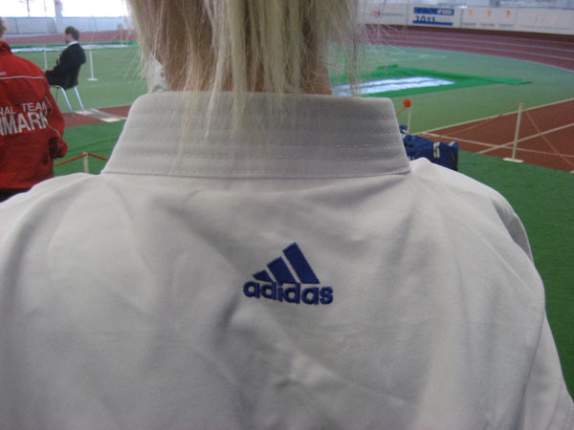
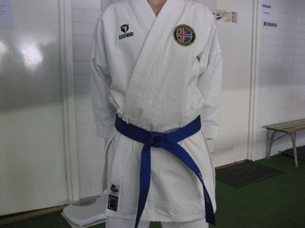
DIVISA UFFICIALE
GI giacca

Slide 78
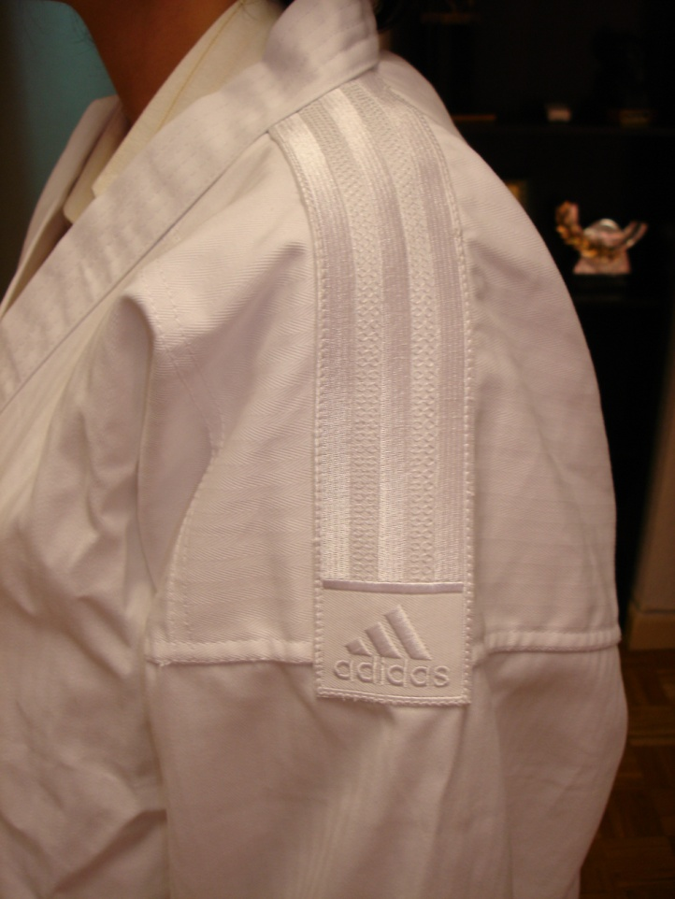








DIVISA UFFICIALE
GI giacca

Slide 79
DIVISA UFFICIALE
La giacca, una volta stretta intorno alla vita con la cintura,
deve ricadere sui fianchi per una lunghezza minima sufficiente a ricoprirli, ma non può superare la lunghezza di tre quarti sulla coscia. Le Atlete possono indossare una T-shirt bianca sotto la giacca del Karategi.
La giacca deve essere legata.
Le giacche senza laccetti non possono essere utilizzate.

Slide 80
DIVISA UFFICIALE
Le maniche della giacca devono essere lunghe tanto da coprire più della metà dell’avambraccio e non devono essere più lunghe della piega del polso. Non è consentito arrotolare le maniche della giacca.
La giacca non può essere rimossa durante l’esecuzione
della prova
I pantaloni devono essere sufficientemente lunghi da coprire almeno I due terzi della tibia, ma non devono essere più lunghi della caviglia e non possono essere arrotolati.

Slide 81
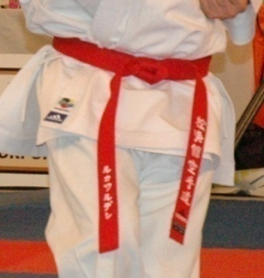
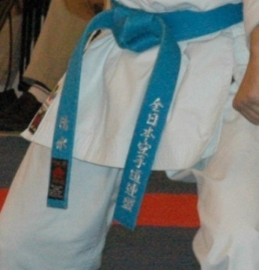
DIVISA UFFICIALE
Le cinture devono essere senza ricami personali, pubblicità o altri segni oltre l’etichetta del produttore

Slide 82
DIVISA UFFICIALE
NOVITA’ 2017
La cintura indossata dagli atleti, misurata dal nodo, non deve essere inferiore a 15 cm e non deve superare i ¾ della coscia.

Slide 83
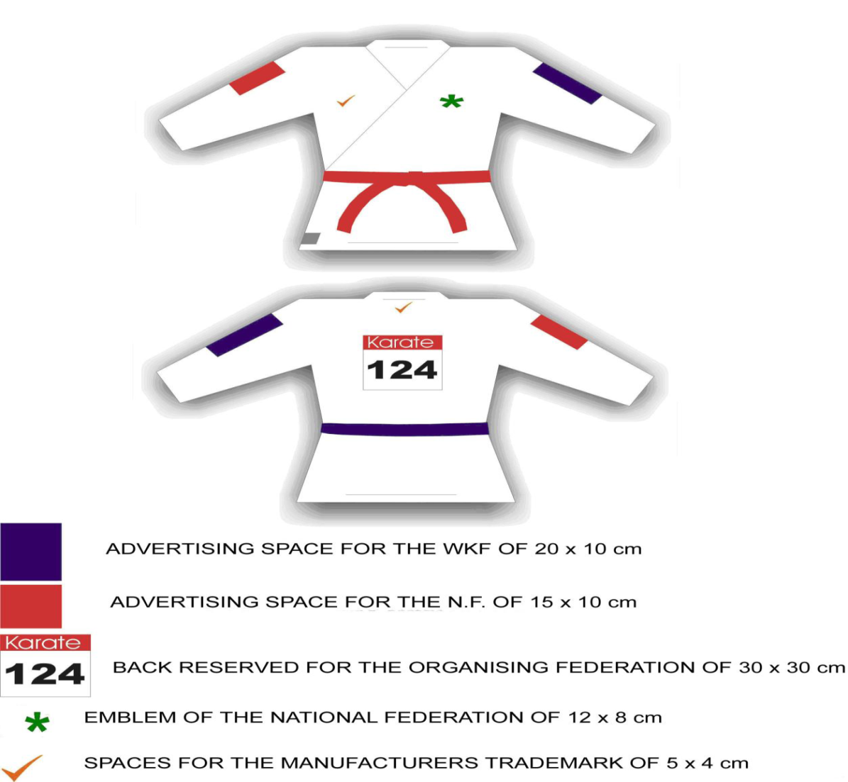
DIVISA UFFICIALE
Immagine della tenuta di Karate omologata con pubblicità

Slide 84
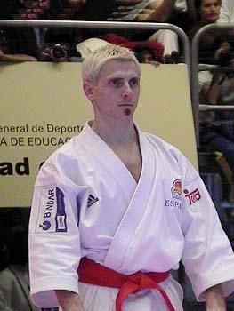
DIVISA UFFICIALE
Pubblicità Pubblicità

Slide 85
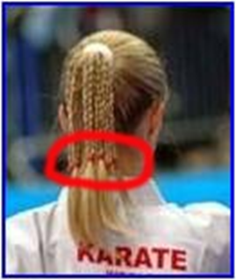
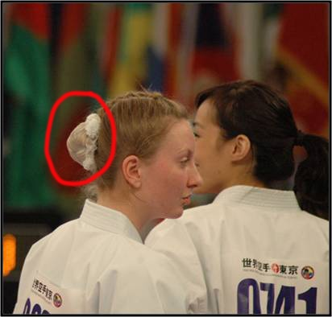
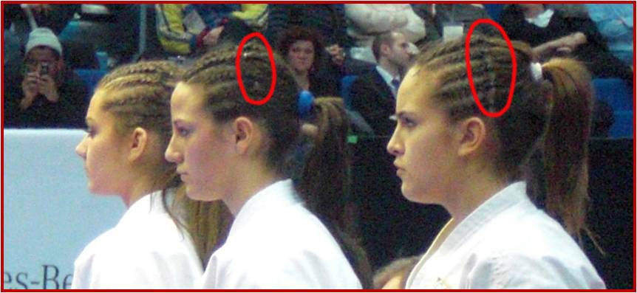
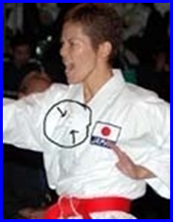
DIVISA UFFICIALE
SONO PROIBITI
              FERMACAPELLI
              MOLLETTE METALLICHE
              NASTRI
              PERLINE
              DECORAZIONI

Slide 86
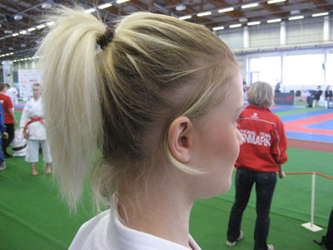
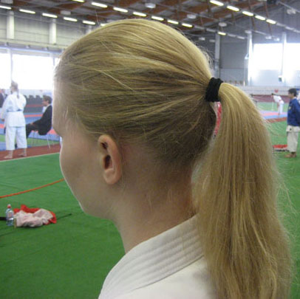
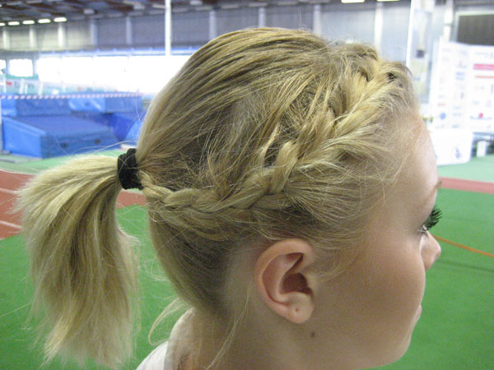
DIVISA UFFICIALE
NOVITA’ 2017
E’consentito l’uso di uno o massimo due elastici discreti per fermare i capelli

Slide 87
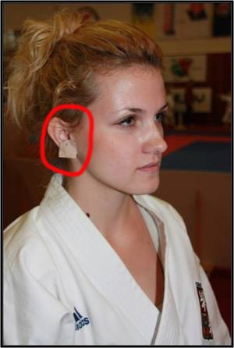
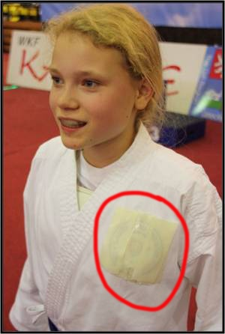
DIVISA UFFICIALE
I nastri adesivi sono considerati decorazioni

Slide 88
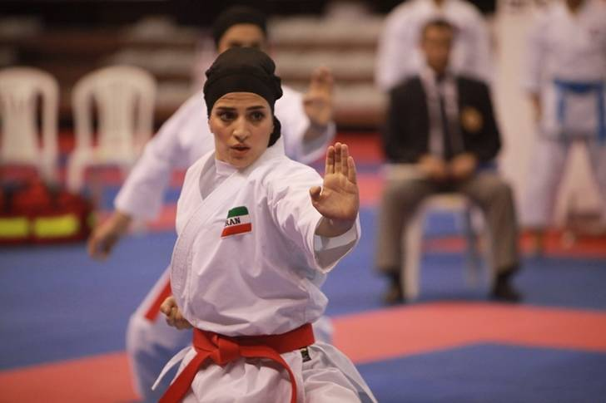
DIVISA UFFICIALE
Alle Atlete è consentito portare l’Hijab
purché sia di colore nero e rechi il marchio della WKF
La gola deve restare scoperta
.

Slide 89
DIVISA UFFICIALE
Le allenatrici possono indossare, per motivi religiosi, il medesimo copricapo approvato dalla WKF previsto per arbitri e giudici.

Slide 90
DIVISA UFFICIALE
Agli Atleti che si presenteranno non propriamente abbigliati verrà concesso un minuto di tempo per rimediare

Slide 91
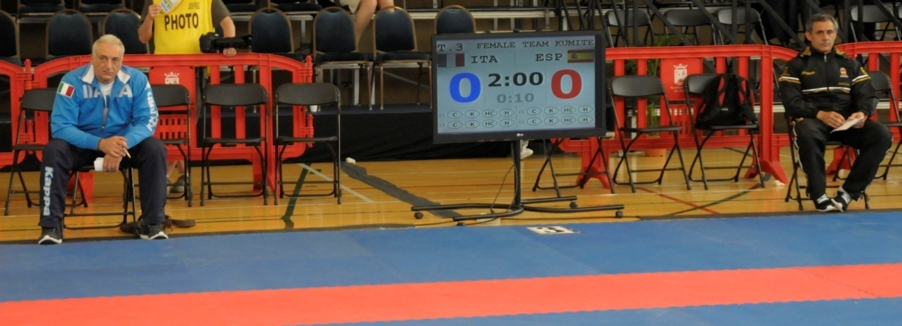
DIVISA UFFICIALE
Gli Allenatori devono indossare la tuta ufficiale della Federazione d’appartenenza (ovvero la tuta sociale).
Possono assistere gli Atleti ma devono sedersi al di fuori dell’area di sicurezza, rivolti verso il tavolo ufficiale

Slide 92
GRAZIE PER
L’ATTENZIONE

